Slide 1
1. «РАЗМИНКА»
Помните о вдохе! Нюхайте воздух!
Представьте себе, что вы остановились на ночлег в дремучем лесу, и вдруг откуда-то потянуло гарью, и вы яростно внюхиваетесь в воздух, чтобы определить, с какой стороны подстерегает вас опасность.
Дети дошкольного возраста выполняют разминку, прослушав стихотворение:
Мы сегодня так играем –
Нюхать воздух начинаем.
Чем же пахнет? Не понять –
Нужно носиком вдыхать.
Вдох-вдох-вдох-вдох.
Гарью пахнет – ох-ох!

Slide 2
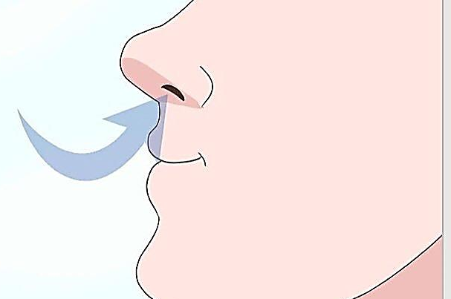
МЫ СЕГОДНЯ ТАК ИГРАЕМ –
НЮХАТЬ ВОЗДУХ НАЧИНАЕМ.

Slide 3
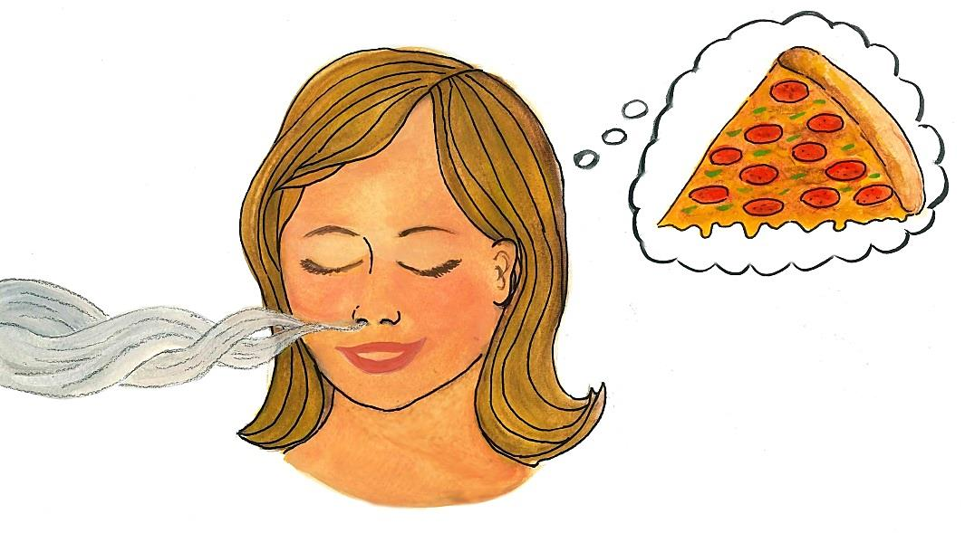
ЧЕМ ЖЕ ПАХНЕТ? НЕ ПОНЯТЬ –
НУЖНО НОСИКОМ ВДЫХАТЬ.

Slide 4
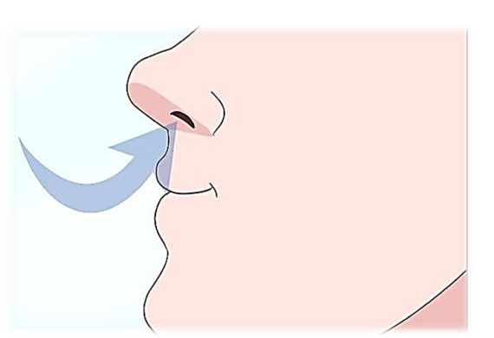
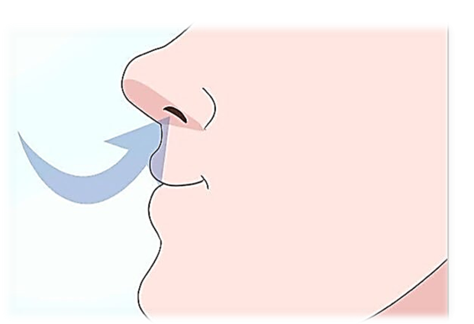
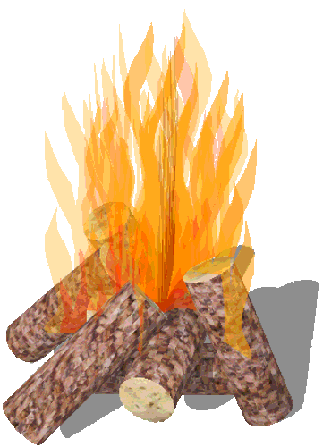
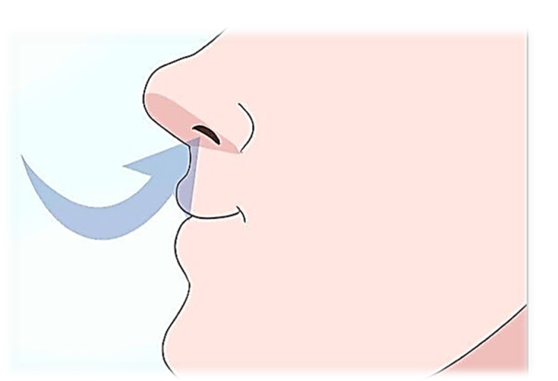
ВДОХ-ВДОХ-ВДОХ-ВДОХ.
ГАРЬЮ ПАХНЕТ – ОХ-ОХ!

